Slide 1
GEOLOGI TEKNIK
Pendahuluan #1
Universitas PGRI Semarang

Slide 2
GEOLOGI
Ilmu pengetahuan bumi, mengenai asal, struktur, komposisi dan sejarahnya (termasuk perkembangan kehidupan) serta proses-proses yang telah menyebabkan keadaan bumi seperti sekarang ini. (Whitten dan Brooks, 1972: 204)
Ilmu yang mempelajari planet bumi terutama mengenai materi penyusunnya, proses yang terjadi padanya, hasil proses tersebut, sejarah planet itu dan bentuk-bentuk kehidupan sejak bumi terbentuk (Bates dan Jackson, 1990:272)

Slide 3
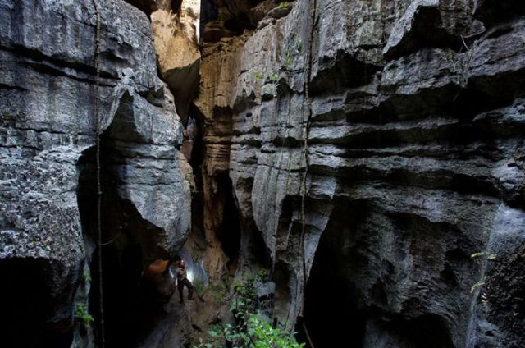
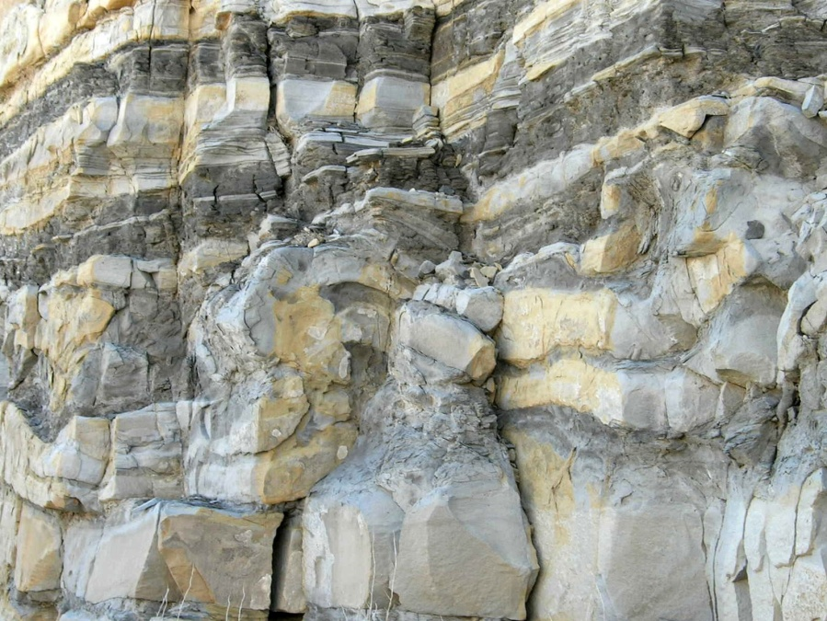

Slide 4
GEOLOGI BERKAITAN DENGAN :
Fisika (berkaitan dengan gaya-gaya dibumi)
Kimia (berkaitan dengan penyusun bumi)
Biologi (berkaitan dengan kehidupan masa lalu)

Slide 5
ASAL BUMI
Hipotesis kabut oleh Immanuel Kant
Hipotesis kabut oleh Pierre Simon Laplace
Hipotesis planetesimal oleh TC Chamberlin dan FR Moulthon
Hipotesis pasang oleh Sir James dan Sir Harold Jeffereys

Slide 6
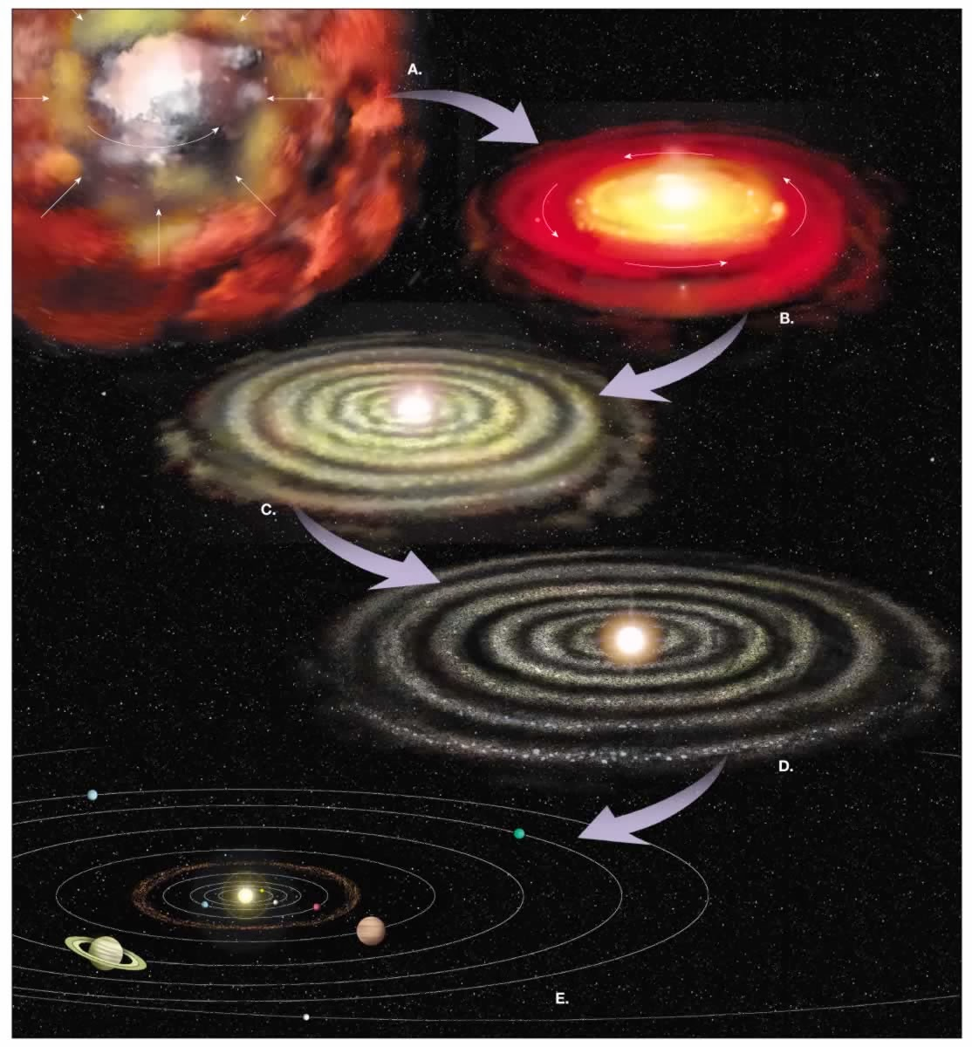
Hipotesis Kabut

Slide 7
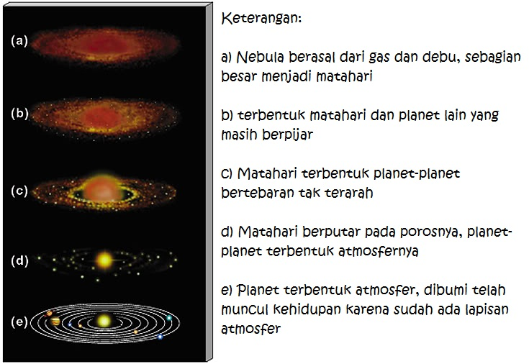

Slide 8
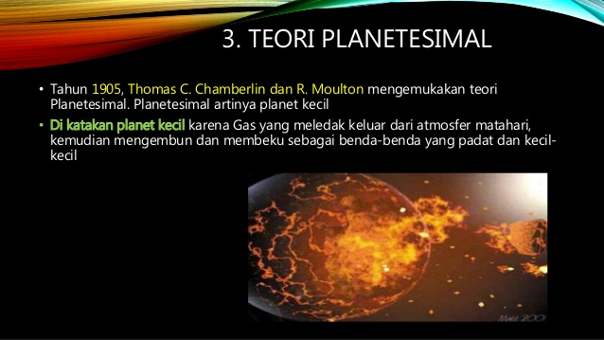

Slide 9
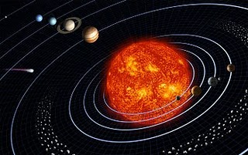

Slide 10
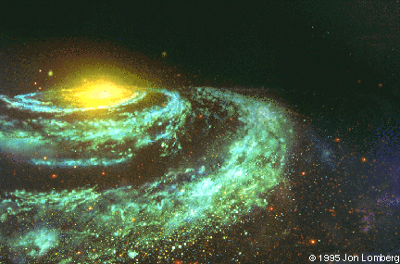
Hipotesis Pasang

Slide 11
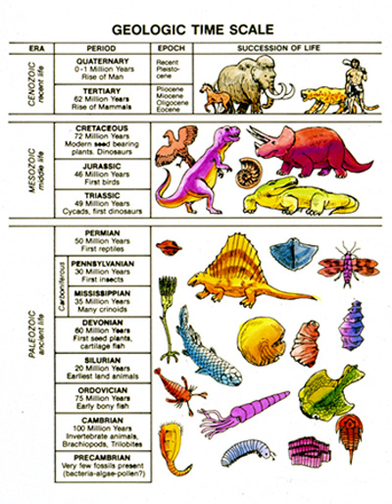

Slide 12
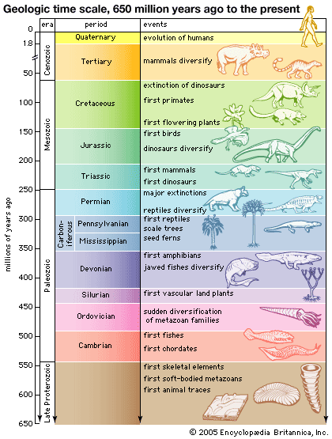

Slide 13
Materi Penyusun Bumi
mineral dan batuan, mineral dan batuan akan lapuk
dan menjadi tanah
Proses Endogenik :
Epirogenesis (epirogeny)
Orogenesis (tectogenesis)
Vulkanisme (volcanicity)
Gempa bumi dan tsunami
Proses Eksogenik :
Pelapukan batuan
Erosi
Sedimentasi
Gerakan massa

Slide 14
HASIL PROSES YANG TERJADI DI BUMI
Tanah dan batuan
Bentuk lahan dan bentang lahan
Mineral sekunder
Struktur Geologi
- Lipatan
- Kekar (Joint)
- Sesar (faults)
- Ketidakselarasan

Slide 15
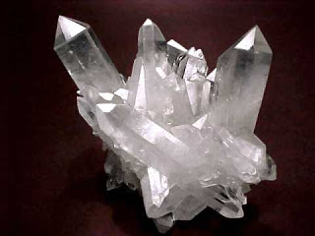
MINERAL
Materi penyusun bumi yang merupakan unsur atau
senyawa organik,terbentuk secara alami,
mempunyai sifat dan komposisi kimia tertentu,
mempunyai sifat fisik tertentu,
mempunyai struktur dalam yang teratur dan
berbentuk kristal
Kristal adalah suatu bangun
polyeder (bidang banyak)
yang teratur dan dibatasi oleh
bidang-bidang rata yang tertentu
jumlahnya dan mempunyai
sumbu-sumbu simetri tertentu

Slide 16
MINERAL YANG TERDAPAT DI ALAM
Mineral sebagai unsur bebas (native elements)
Cu, Au, Pt, S, C
2. Mineral sebagai senyawa (compound)
a. Sulfida : Cu₂S, FeS₂, CuFeS₂, CuCo₂S₄, Ag₂S, PbS, ZnS, HgS
b. Halida : NaCl, KCl, KClMgCl₂6H₂O, Na₃AlF₆, AgCl, CaF₂
c. Oksida : SiO₂, Al₂O₃, dsb
d. Hidroksida : Mg(OH)₂, MnO, dsb
e. Karbonat : CaCo₃, ZnCo₃, dsb
f. Nitrat : NaNO₃, KNO₃
g. Posphat : Ca₃(PO4)₂, dsb
h. Sulfat : BaSO₄, CaSO₄, dsb
i. Silikat (terbagi 2) : Non ferromagnesian silicates, ferromagnesian
silicates

Slide 17
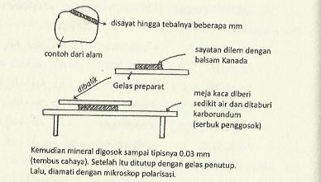
3. Identifikasi Mineral
Petrografi atau mineral optik
Mineral dari alam disayat menjadi sayatan tipis untuk dianalisa
secara mikroskopik

Slide 18
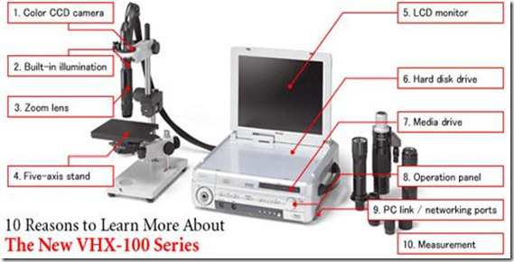
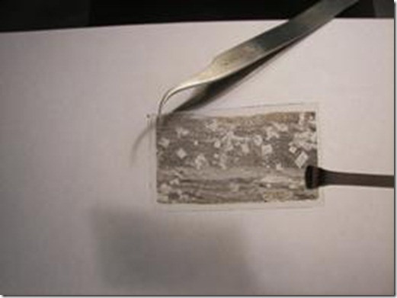
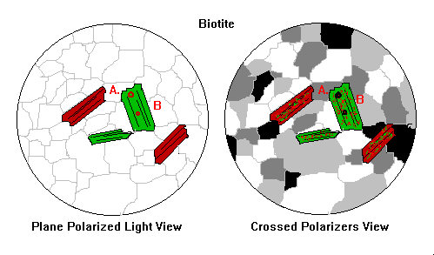

Slide 19
b. Kimia
Hal ini dilakukan karena pengamatan dengan penglihatan biasa
sering kurang akurat (tertipu); misal emas mirip dengan pirit, kuarst
mirip dengan kalsit.
Sehinga dilakukan analisis mineral dengan cara kimia yang lebih
dalam dan rinci
Au + HCl
(Emas) (aq)
(s)
FeS2 + 2HCl FeCl2 + H2S + S
(pirit”) (aq) (aq) (g) (s)
(s) berbau khas

Slide 20
c. Sinar-X
lempeng timbal
Film
mineral
Bila film dicetak akan tergambar noda-noda hitam yang merupakan
citra inti atom. Jenis mineral dapat diketahui dari gambar pola citra
noda yang tercetak.

Slide 21
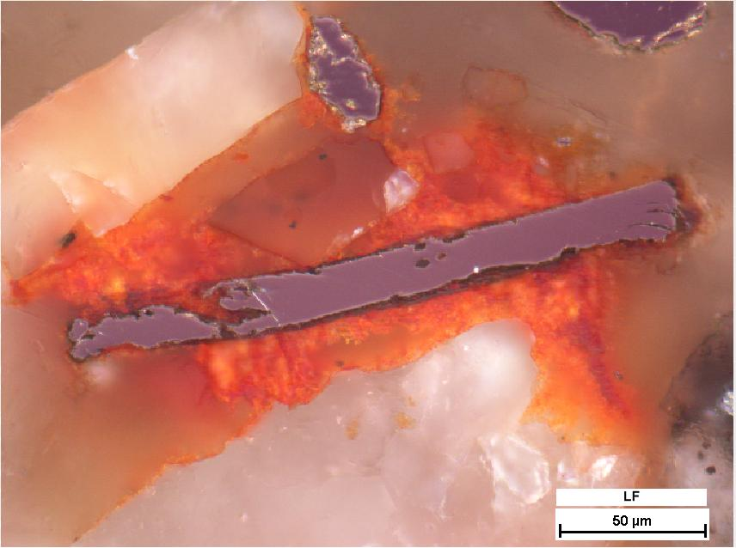
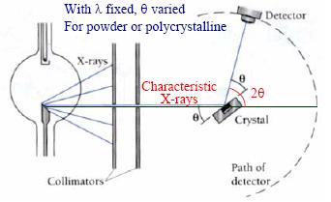
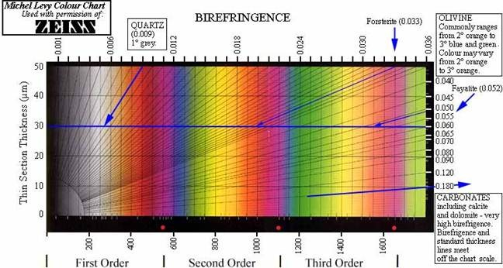
Secara kimia
Menggunakan X-ray
Spektrum polarisasi

Slide 22
d. Pengenalan sifat fisik
Perbedaan sifat fisik mineral :
1. Warna (putih, hijau, biru, merah, coklat, dst)
2. Kilap/kilat (kilap logam dan nonlogam)
3. Cerat/streak (hematit, augit, biotit, ortoklas)
4. Bentuk/shape (amorf, kristal)
5. Belahan (satu arah, dua arah, tiga arah)
6. Pecahan (conchoidal, splintery)
7. Kekerasan (skala 1 – 10)
8. Berat jenis (diukur dengan piknometer, gelas ukur, neraca air)
9. Daya tahan mineral untuk menjadi pecah
10. Cara mineral meneruskan cahaya
11. Lain-lain : rasa, bau, kelistrikan, kemagnetan, keradioaktifan,
daya hantar panas, posporisensi, fluoresensi

Slide 23
Pengenalan Sifat Fisik Batuan
(Identifikasi mineral)
Warna : putih, hijau, biru, merah, coklat, abu-abu, hitam, bening, kuning, kuning emas
Kilap/kilat/luster : kilat logam & non logam (intan, kaca, sutra, damar, mutiara, lemak, tanah)
Cerat/streak (dalam bentuk serbuk) : hematit, augit, biotit, ortoklas
Bentuk/form/shape : amorf, kristal (regular, tetragonal, heksagonal, rombik/ortorombik, monoklin, triklin)
Belahan : satu arah, dua arah, tiga arah

Slide 24
Pengenalan Sifat Fisik Batuan 2
(Identifikasi mineral)
Pecahan : conchoidal (melengkung), splintery (berserat)
Kekerasan : berbentuk skala 1-10
Berat jenis : dihitung dengan piknometer, gelas ukur, neraca air
Tenacity (daya tahan mineral) : brittle, melleable, sectile, flexible, elastic
Diaphaneity : transparent, translucent, opaque

Slide 25
Pengenalan Sifat Fisik Batuan 3
(Identifikasi mineral)
Lain-lain
Rasa : asin, pahit
Bau : bawang putih, belerang, arang, tanah
Kelistrikan : digosok, dipanasi, ditekan
Kemagnetan : magnetik
Daya hantar panas : konduktor, isolator
Keradioaktifan : bersifat radioaktif
Posporsensi : bercahaya setelah tdk kena matahari/cahaya
Fluorisensi : bercahaya apabila kena cahaya

Slide 26
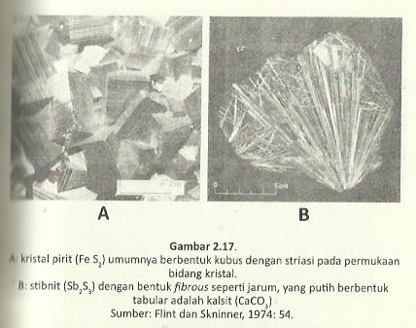
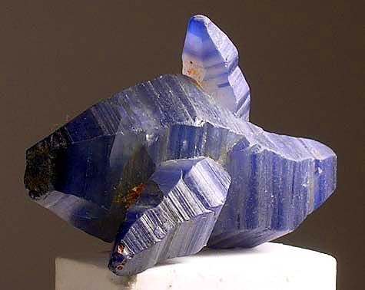
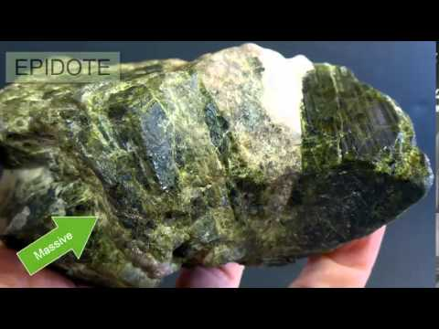

Slide 27
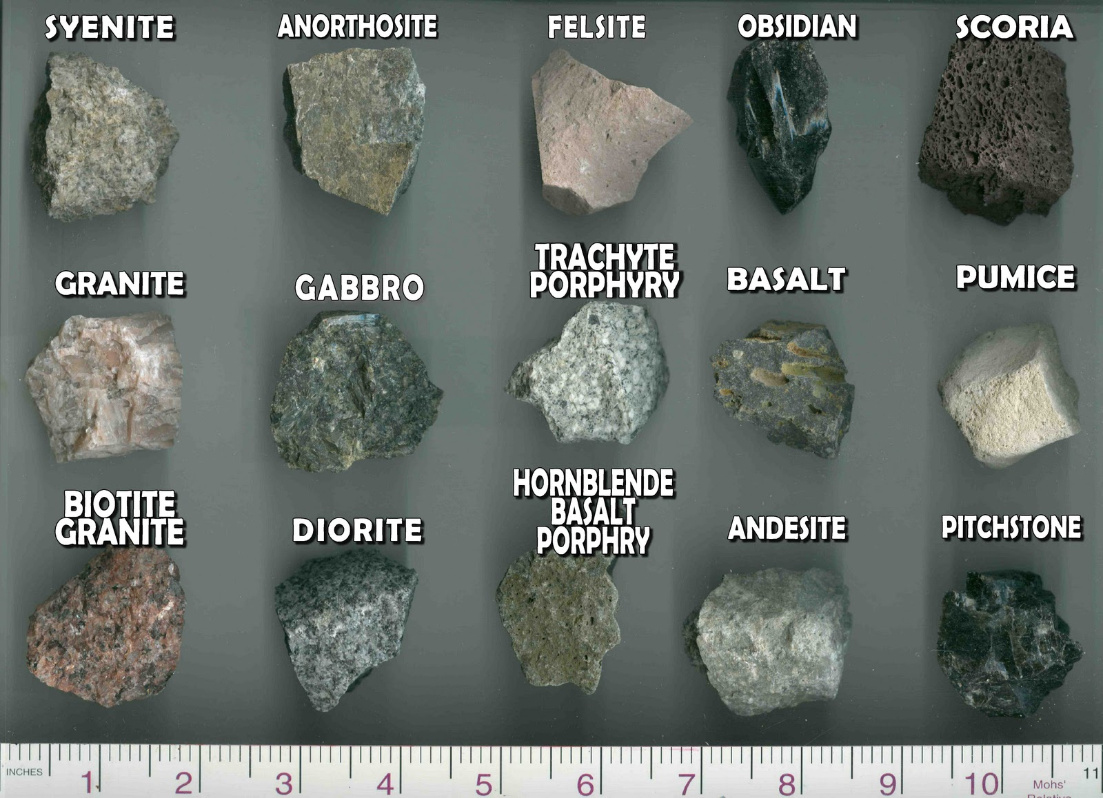

Slide 28
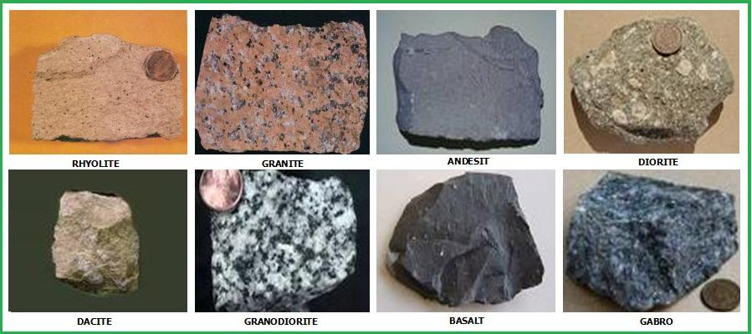

Slide 29
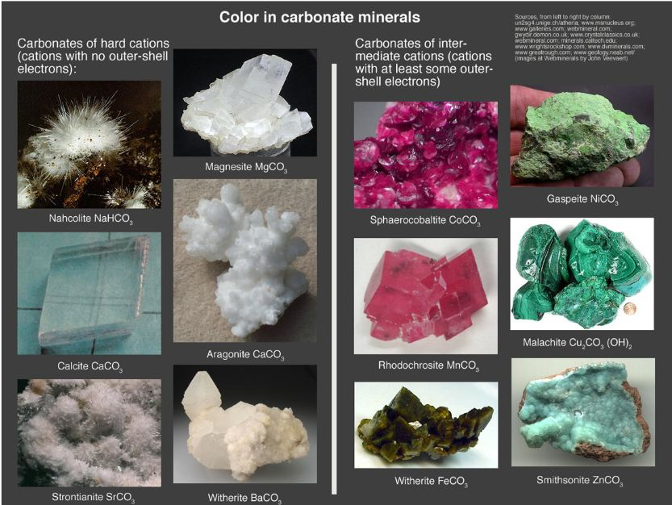

Slide 30
Selesai
dan
berlanjut ke pertemuan berikutnya…

